Slide 1
카카오페이 가맹점 심사 제출자료
천지인 사주 · 강림 (사업자등록번호 740-13-02692)
https://saju-mbti-9h1.pages.dev/

Slide 2
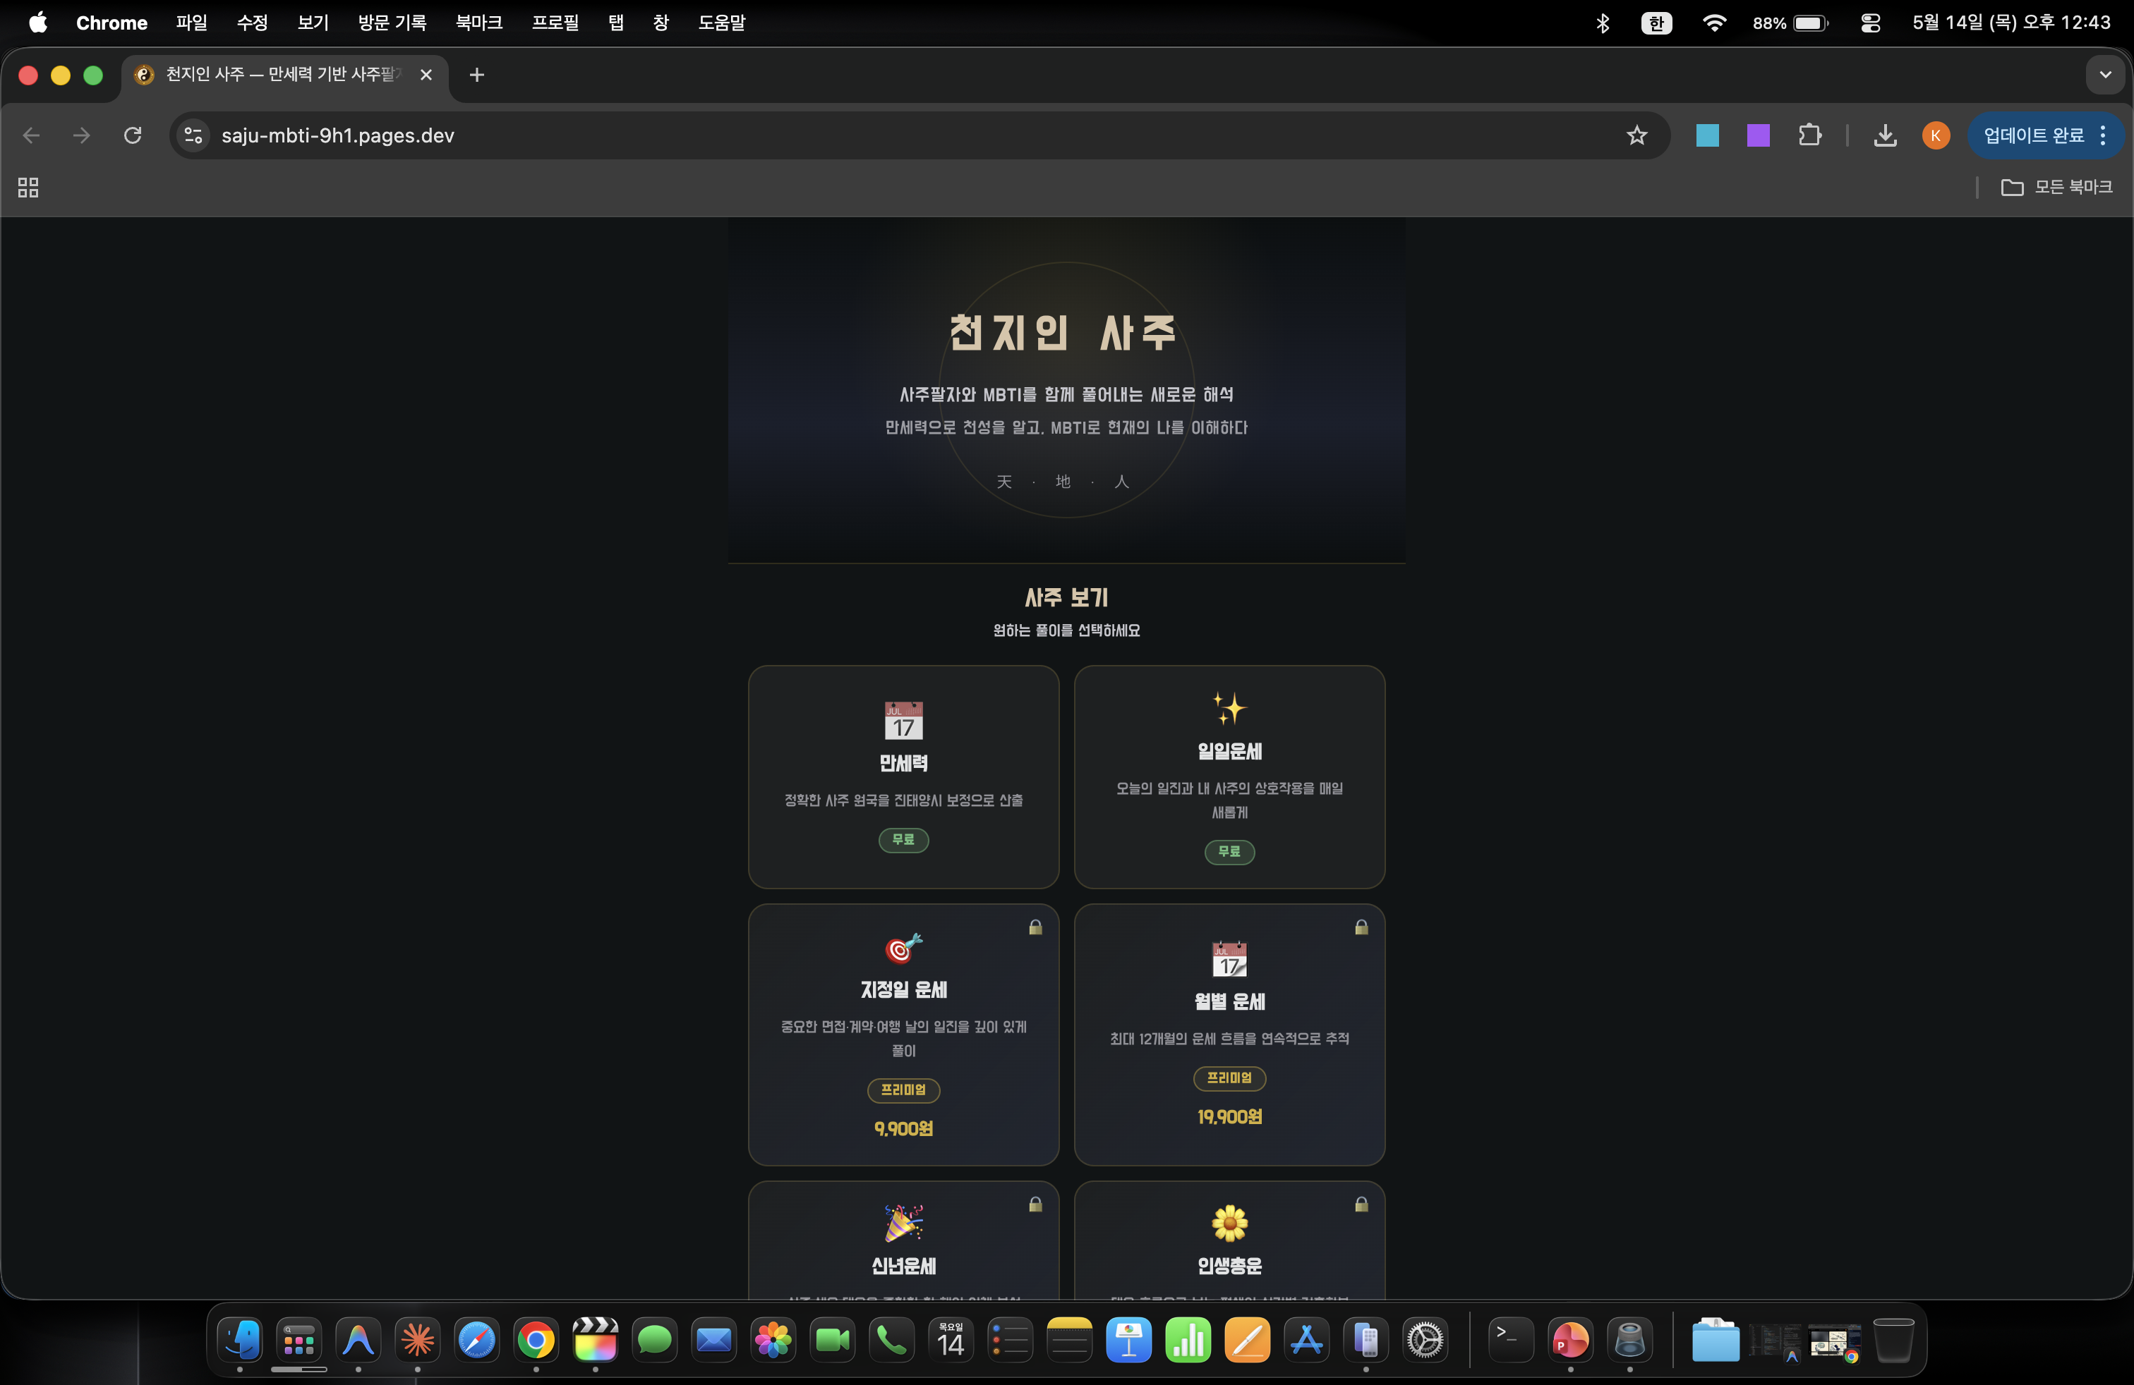
1. 가맹점 홈페이지 메인화면
메인 화면 캡쳐 · URL 노출 · 체크박스
🔒 https://saju-mbti-9h1.pages.dev/
✓
메인 화면 캡쳐 / URL 노출 확인

Slide 3
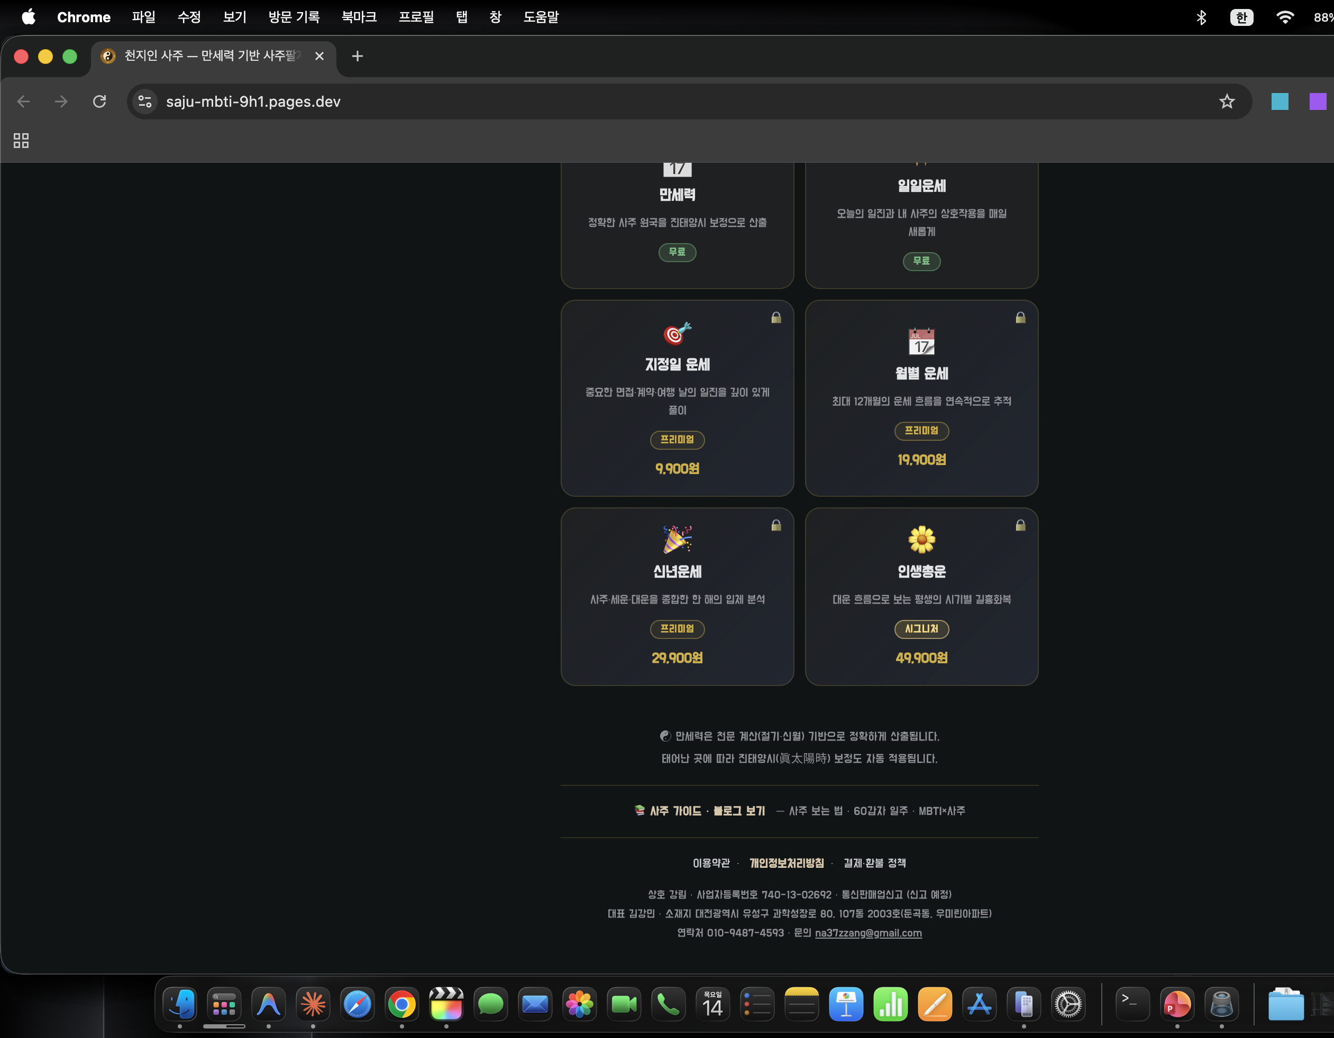
2. 가맹점 하단 푸터정보
사업자번호 · 사업자명 · 대표자명 · 연락처 · 주소 노출 (통신판매업신고 예정)
🔒 https://saju-mbti-9h1.pages.dev/
✓
사업자번호 740-13-02692 · 사업자명 강림 · 대표자 김강민
✓
연락처 010-9487-4593 · 주소(대전광역시 유성구…) · 이메일 노출

Slide 4
3. 로그인 페이지
비회원 구매 가능 — 로그인 페이지 없음 (가이드상 생략 가능 항목)
본 서비스는 회원 가입 없이 사주 정보 입력만으로 결제가 가능한 비회원 구매 구조입니다.
가맹점 심사 가이드 「3. 로그인 페이지 — 비회원 구매가 가능한 경우 해당 페이지는 생략 가능」에 따라 본 항목은 해당사항 없음으로 갈음합니다.
ㆍ가입/탈퇴/로그인 절차 없음
ㆍ개인정보(생년월일·MBTI 등)는 결제 시점에 한해 브라우저에서만 처리, 서버 미저장
ㆍ결제 정보는 토스페이먼츠 표준 결제창이 직접 처리 (카드번호 등 회사 미저장)

Slide 5
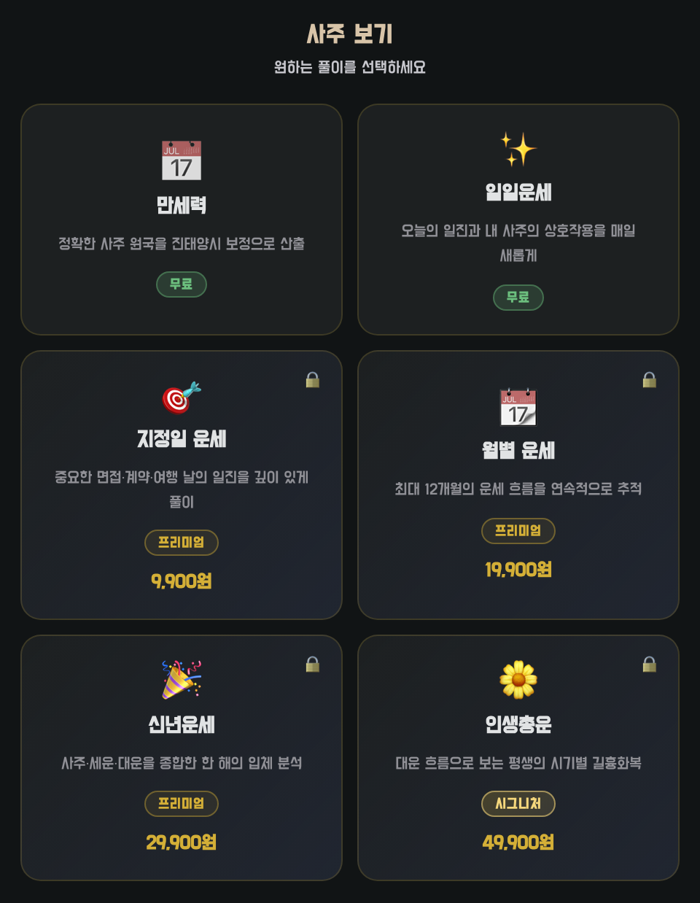
4. 주요 판매상품 페이지
단건(회원제) 결제 · 상품 4개 · 모두 5만원 미만 · 상품명·가격·결제버튼 활성
🔒 https://saju-mbti-9h1.pages.dev/
ㆍ지정일 운세 9,900원 · 월별 운세 19,900원 · 신년 운세 29,900원 · 인생 총운 49,900원
ㆍ모든 상품 500만원 미만 (카드사 고액상품 심사 제한 기준 부합)
ㆍ단건 결제 — 사주 풀이 디지털 콘텐츠 (소프트웨어형 서비스 제공)
✓
활성화된 판매상품 4개 · 상품명·가격 노출 · 결제 진입 버튼 활성

Slide 6
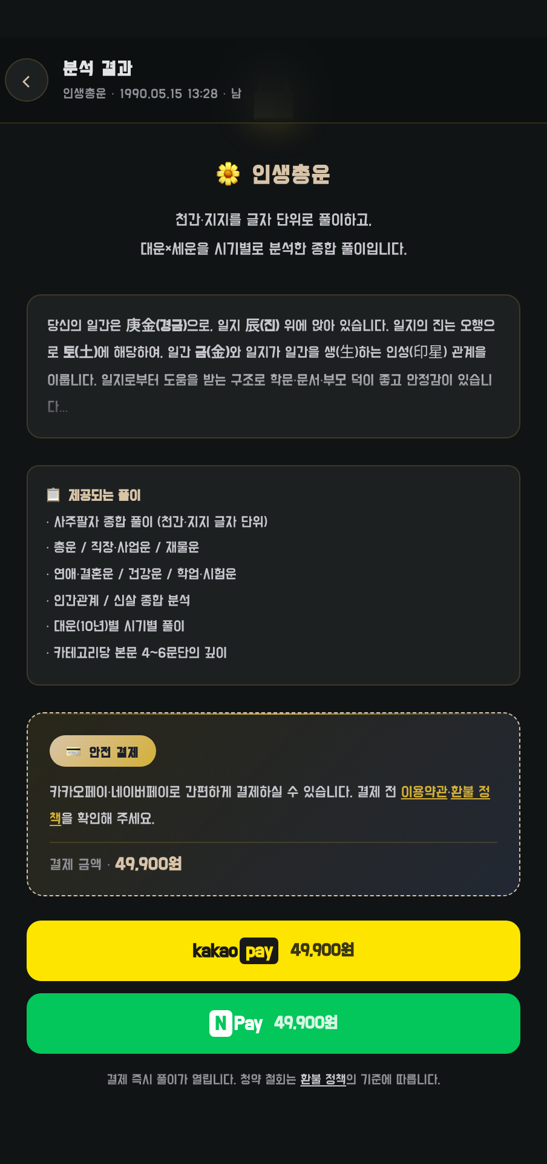
4-1. 판매상품 상세설명 페이지
예시: 인생 총운 — 상품명·가격·제공 풀이 항목 노출 + 결제 버튼
🔒 https://saju-mbti-9h1.pages.dev/
● 상품명 인생 총운
● 판매가격 49,900원
● 제공 내용 사주팔자 종합 풀이 / 직장·사업·재물·연애·결혼·건강·학업·인간관계 / 신살 / 대운(10년)별 시기별 풀이 / 카테고리당 본문 4~6문단의 깊이
● 결제 진입 카카오페이 · 네이버페이 두 가지 간편결제 버튼 노출
● 환불 안내 결제 즉시 디지털 콘텐츠 제공 → 청약 철회 제한 (전자상거래법 17조2항5호)

Slide 7
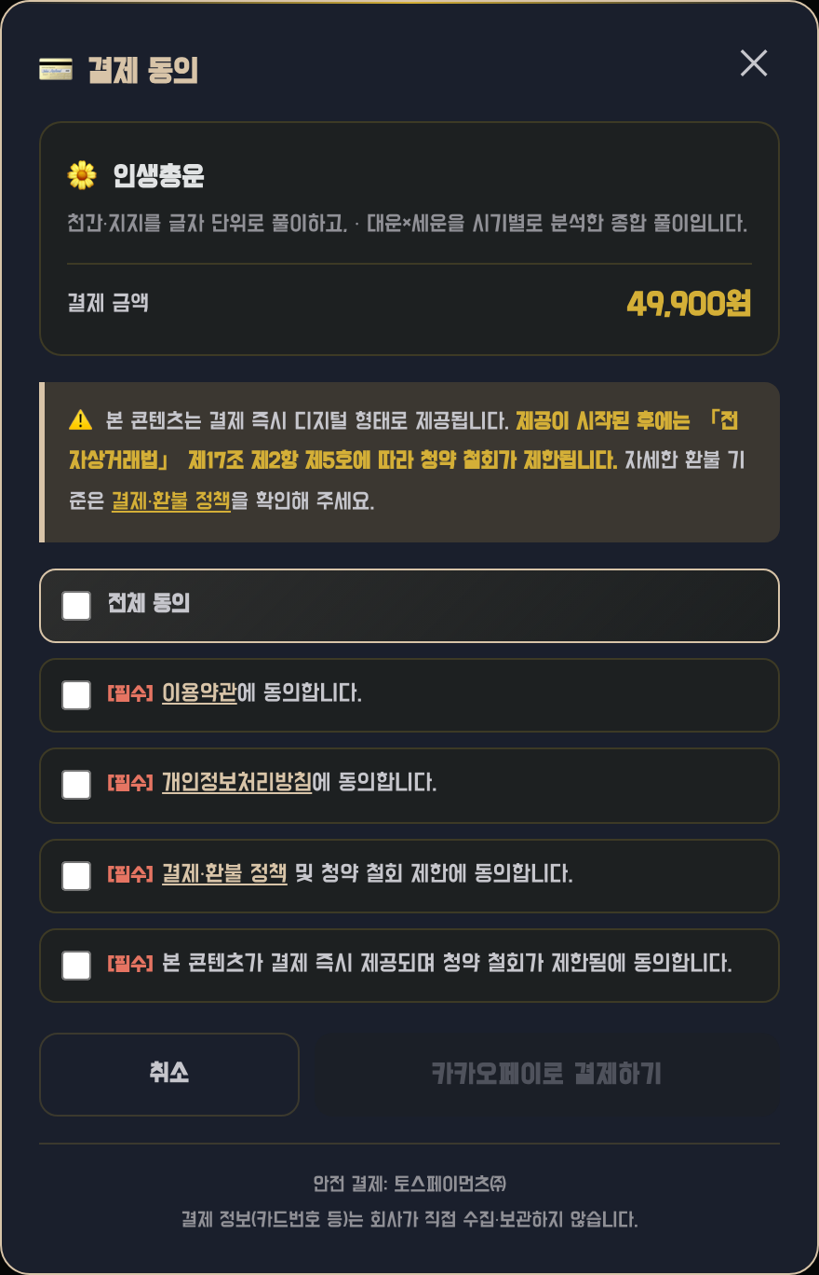
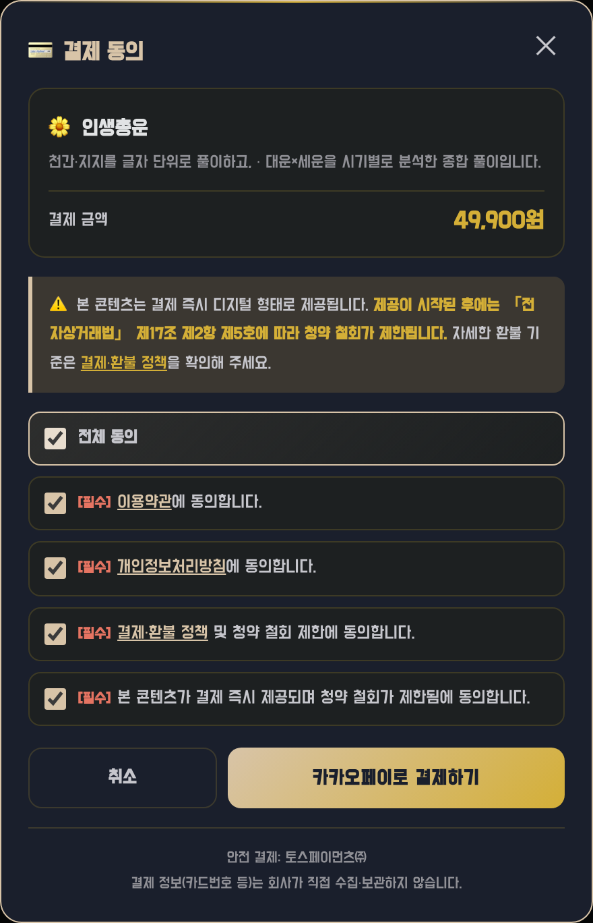
5. 일반 PG 결제화면 (카카오페이 단독 예정)
결제 동의 모달 — 약관·환불정책·청약철회 제한 동의 4종 + 카카오페이 결제 진입
🔒 https://saju-mbti-9h1.pages.dev/
ㆍ「카카오페이로 결제하기」 버튼 클릭 시 토스페이먼츠 SDK가 카카오페이 결제창 호출 (운영 키 등록 후 실 결제 활성)
ㆍ카드번호 등 결제 정보는 회사가 수집/보관하지 않으며, 토스페이먼츠가 직접 처리
[1단계] 결제 동의 — 약관·환불·청약철회 사전 안내
[2단계] 4종 동의 완료 → 「카카오페이로 결제하기」 버튼 활성

Slide 8
6 ~ 7. 정기 결제 페이지
본 서비스는 단건(회원제) 결제만 운영 — 정기·구독 결제 없음
본 서비스는 카테고리별 단건 결제(소프트웨어형 디지털 콘텐츠 판매)만 제공하며,
정기 결제(구독·자동결제)는 운영하지 않습니다.
ㆍ대표 결제 형태 — 단건 결제 (4번 항목 참조)
ㆍ정기 결제 — 해당사항 없음

